Slide 1
Media Mengajar
Buku Pendamping
TEMATIK TERPADU
Matematika
untuk SD/MI Kelas II

Slide 2
Tema 3
Tugasku Sehari-hari

Slide 3
Materi Inti Subtema 1
KD 3.5
Nilai Pecahan Uang
Uang merupakan alat pembayaran yang sah.
Mata uang Indonesia adalah rupiah.
Ada dua jenis uang di Indonesia.
Ada uang logam dan uang kertas.
Uang Logam
Rp100,00
Seratus Rupiah
Rp200,00
Dua Ratus Rupiah
Rp500,00
Lima Ratus Rupiah
Rp1.000,00
Seribu Rupiah

Slide 4
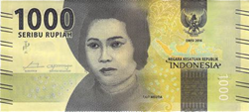
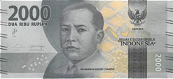
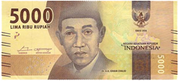
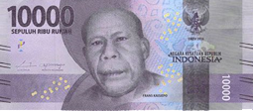
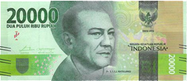
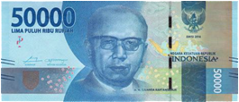
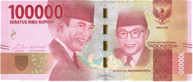
Uang Kertas
Rp1.000,00
Seribu Rupiah
Rp2.000,00
Dua Ribu Rupiah
Rp5.000,00
Lima Ribu Rupiah
Rp10.000,00
Sepuluh Ribu Rupiah
Rp20.000,00
Dua Puluh Ribu Rupiah
Rp50.000,00
Lima Puluh Ribu Rupiah
Rp100.000,00
Seratus Ribu Rupiah

Slide 5
Membandingkan Nilai Pecahan Uang
lebih dari
kurang dari
kurang dari

Slide 6
Mengurutkan Nilai Pecahan Uang
Urutan dari yang terkecil

Slide 7
Materi Inti Subtema 2
KD 3.5
Menghitung Nilai Sekelompok Uang
+
+
Rp500,00
Rp2.000,00
Rp2.000,00
Rp2.500,00
Rp4.500,00

Slide 8
Kesetaraan Nilai Sekelompok Uang
=
Rp5.000,00
Rp2.000,00
Rp5.000,00
Rp5.000,00
Rp10.000,00
Rp2.000,00
Rp1.000,00
Rp10.000,00

Slide 9
Kesetaraan Nilai Pecahan Uang dengan Harga Barang
dapat dibayar dengan
Rp5.000,00

Slide 10
Materi Inti Subtema 3
KD 3.5
Membandingkan Harga Barang
Barang dengan harga yang lebih rendah dikatakan lebih murah.
Barang dengan harga yang lebih tinggi dikatakan lebih mahal.
Rp1.000,00
lebih kecil
Rp2.000,00
Jadi, harga permen lebih murah dari harga cokelat.

Slide 11
Mengurutkan Harga Barang
Cokelat
Rp2.000,00
Lolipop
Rp1.000,00
Permen
Rp500,00
Urutan barang dari harga paling murah: permen – lolipop – cokelat.

Slide 12
Materi Inti Subtema 4
KD 3.5
Menaksir Jumlah Harga Sekumpulan Barang
Penaksiran harga barang dilakukan dengan pembulatan ke atas.
Taksiran total harga barang lebih tinggi dari harga sebenarnya. Hal ini berguna agar uang yang kita siapkan untuk membayar tidak kurang dari harga sebenarnya.

Slide 13
Rp7.500,00 → Rp8.000,00
Rp11.900,00 → Rp12.000,00
Rp9.800,00 → Rp10.000,00
Rp1.200,00 → Rp2.000,00
Total harga = Rp8.000,00 + Rp12.000,00 + Rp10.000,00 + Rp2.000,00
= Rp32.000,00.

Slide 14
Menghitung Uang Kembalian
Uang kembalian akan kita terima saat uang yang kita bayarkan lebih besar dari total harga barang.
Uang kembalian dihitung dengan cara mengurangi uang yang dibayarkan dengan total harga barang.

Slide 15
Contoh:
Nina membeli 1 buku tulis dan 1 buku gambar dengan total harga Rp9.000,00.Nina membayar dengan 2 lembar uang lima ribuan. Berapa uang kembalian yang diterima Nina?
Penyelesaian:
Uang yang dimiliki Nina = Rp5.000,00 + Rp5.000,00
= Rp10.000,00
Besar uang kembalian = Rp10.000,00 – Rp9.000,00
= Rp1.000,00
Jadi, uang kembalian yang diterima Nina sebesar Rp1.000,00.

